Slide 1
충남정보문화산업진흥원_퍼블리싱

Slide 2
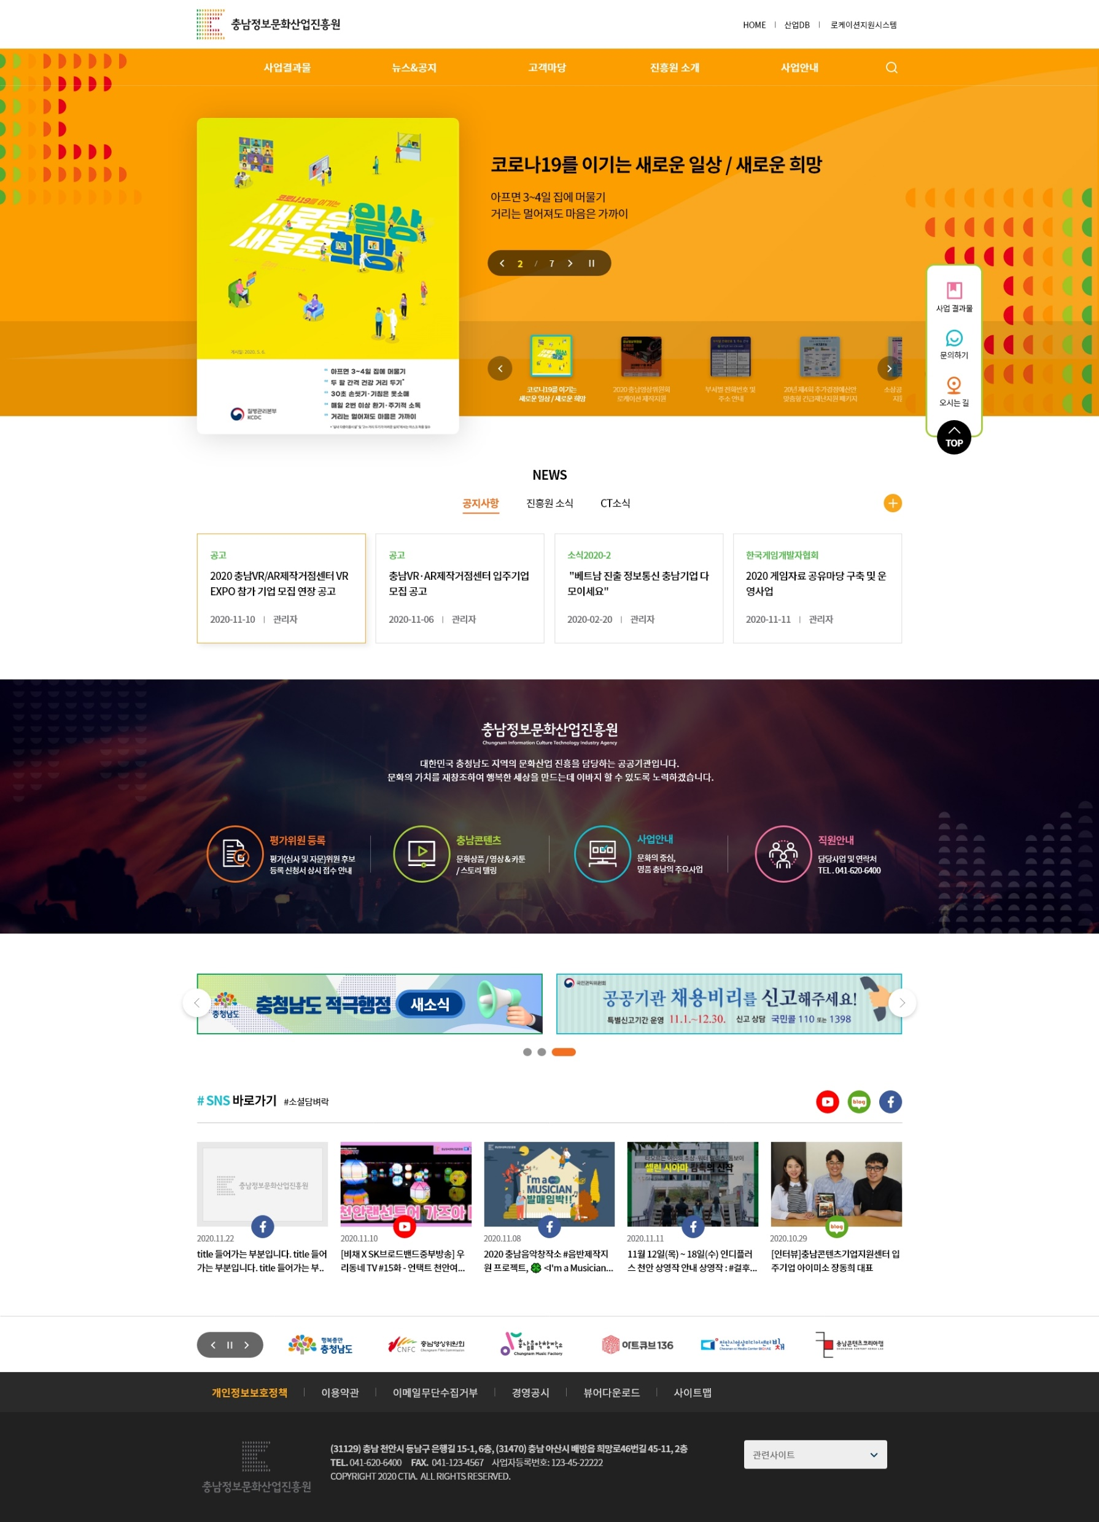
PC버전 입니다.
1
1,2번 이미지는 background 처리x
자사 cms와 연동을 위해
<img src=“” > 해당 태그에 넣어주세요
3. 해당 SNS로 바로가는 링크입니다.
4. SNS API연동할 예정입니다. (영역만 잡아주세요)
2
3
4

Slide 3
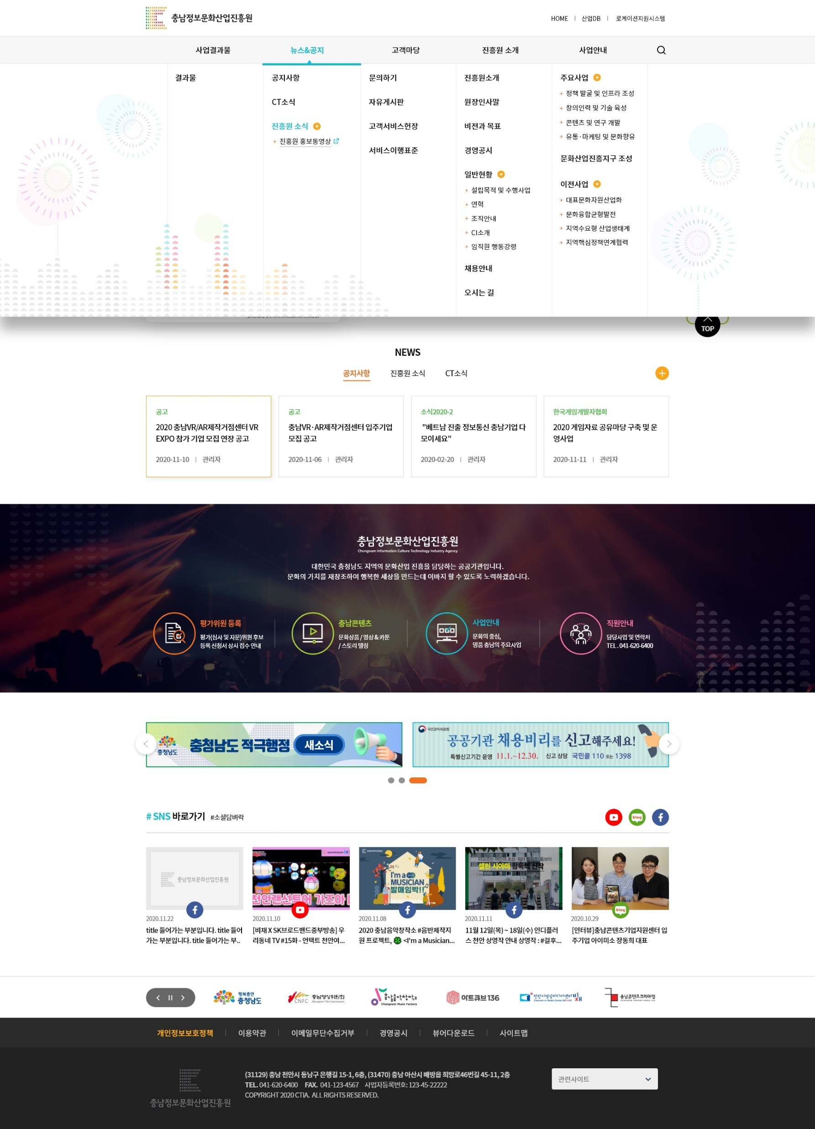
GNB 호버 이미지 입니다.

Slide 4
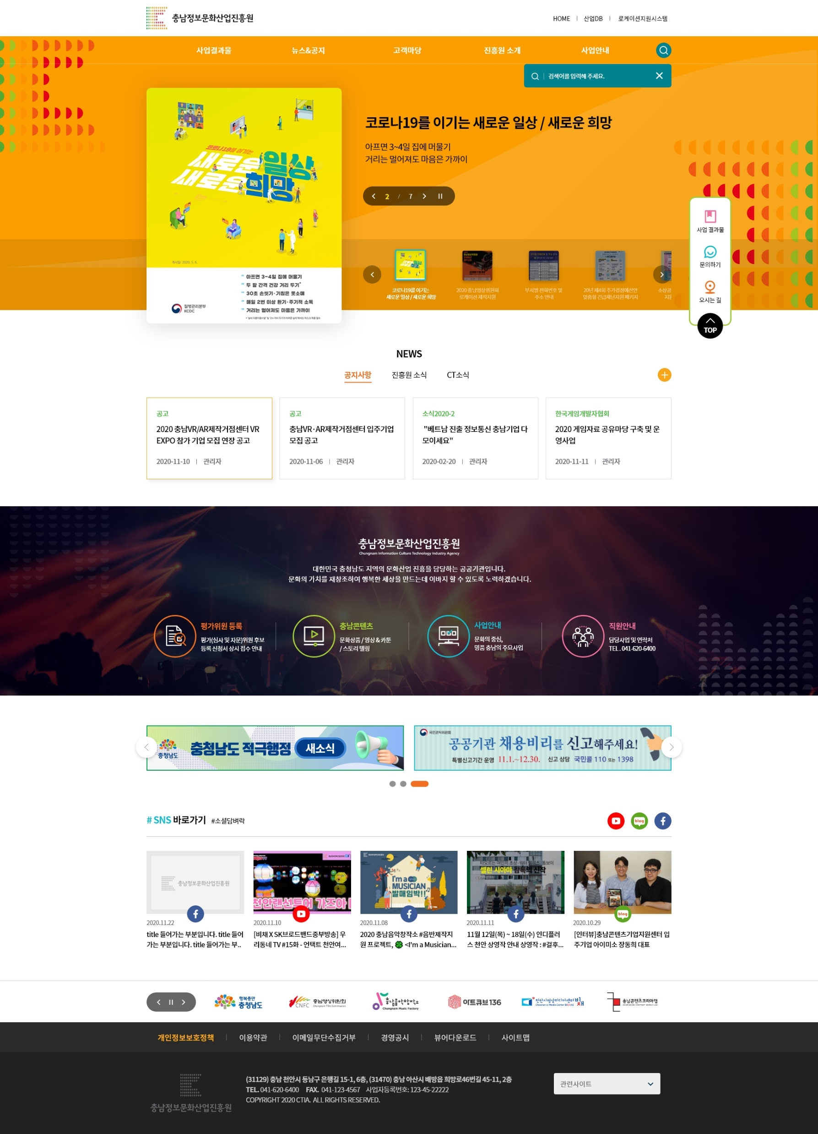
GNB 호버 이미지 입니다.

Slide 5
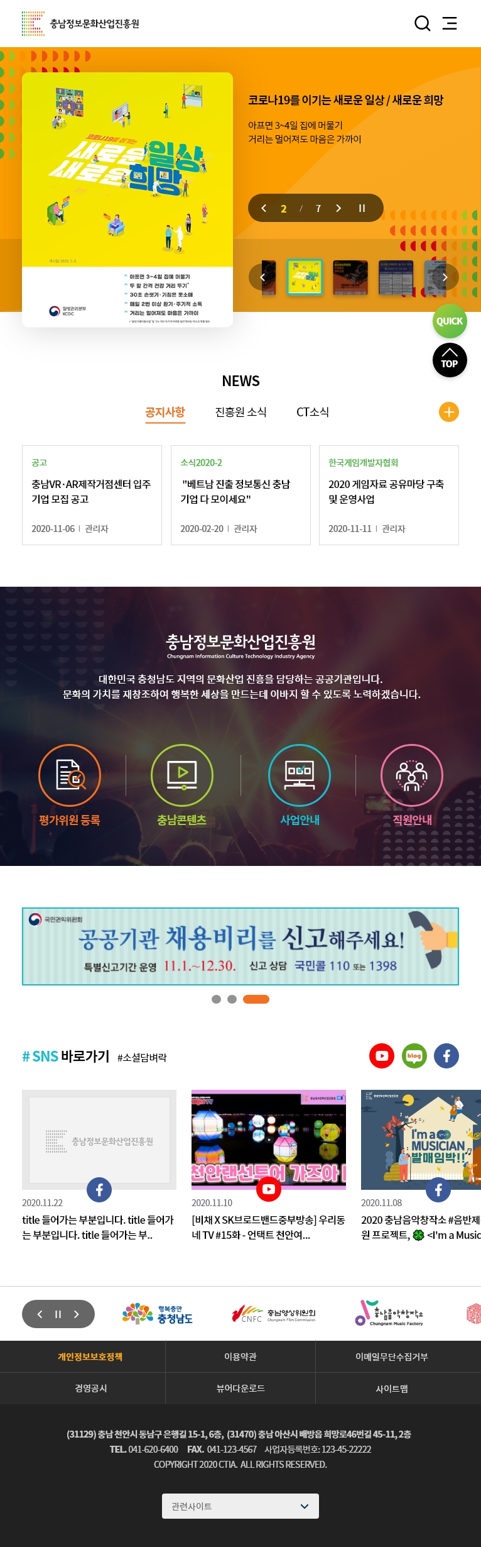
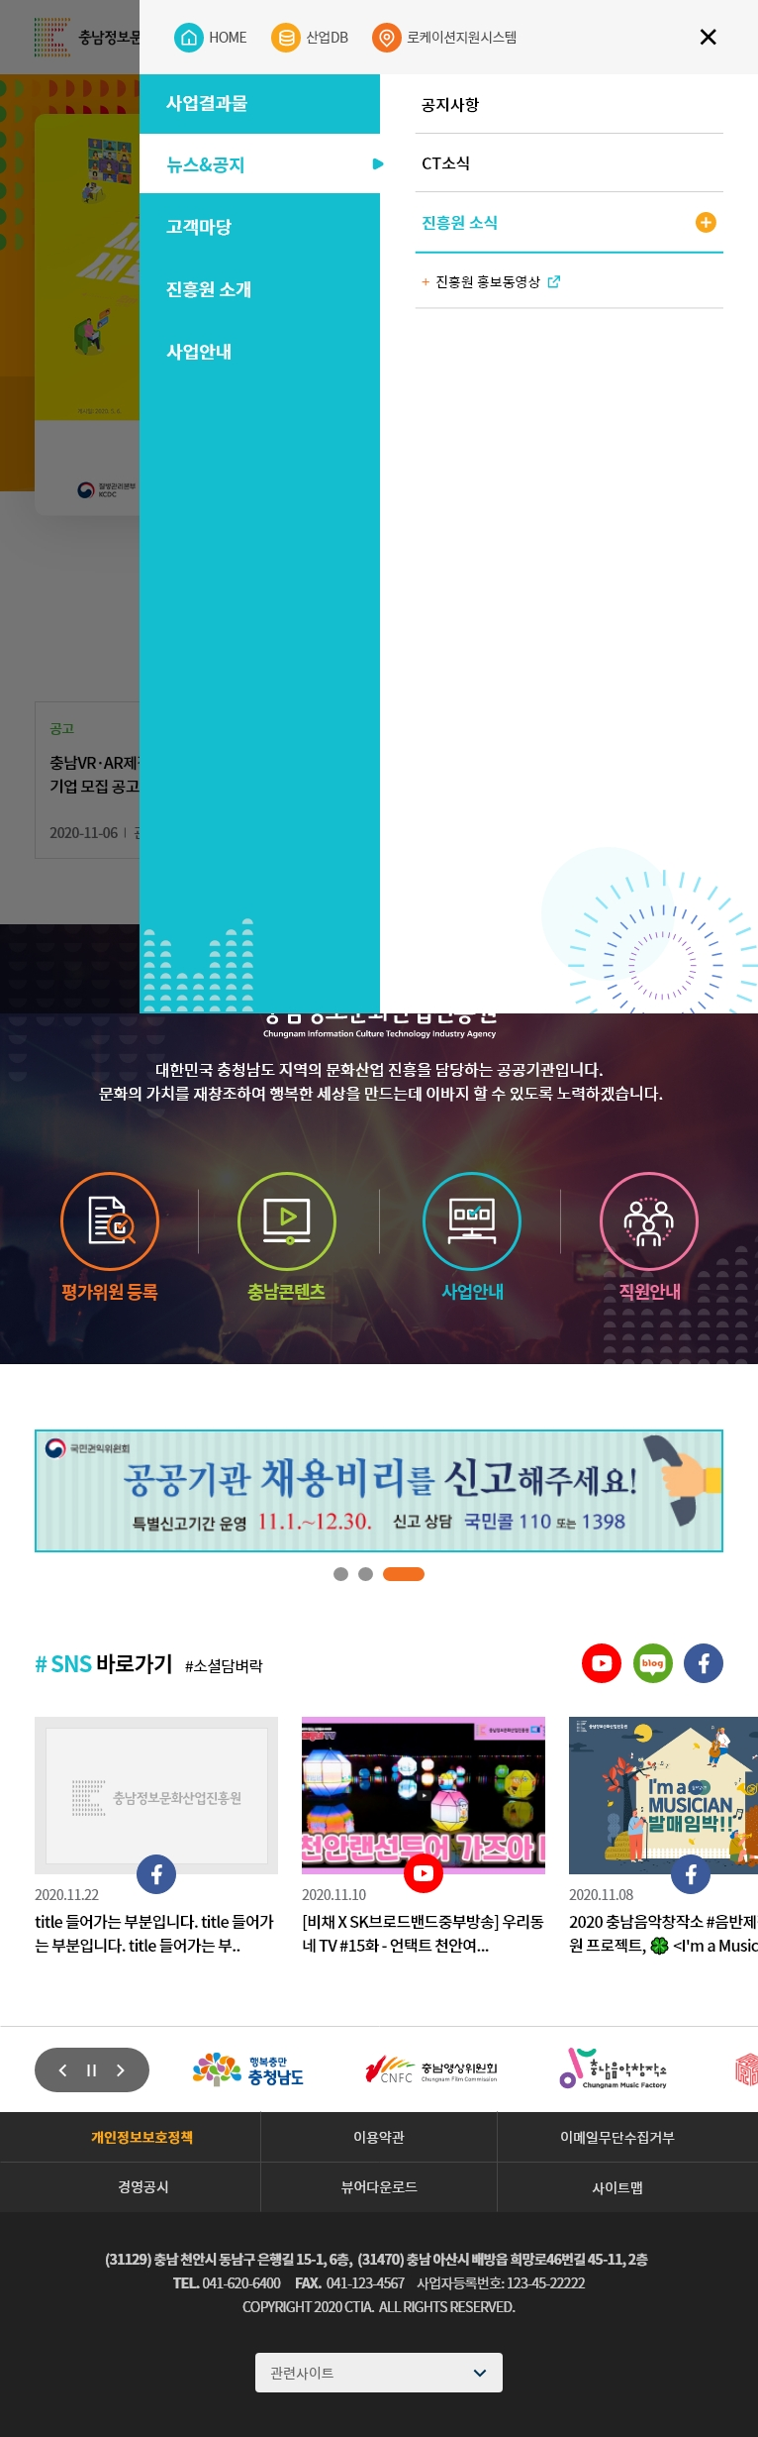
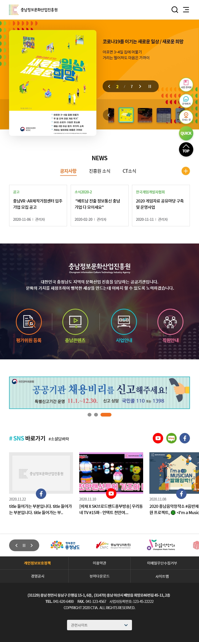
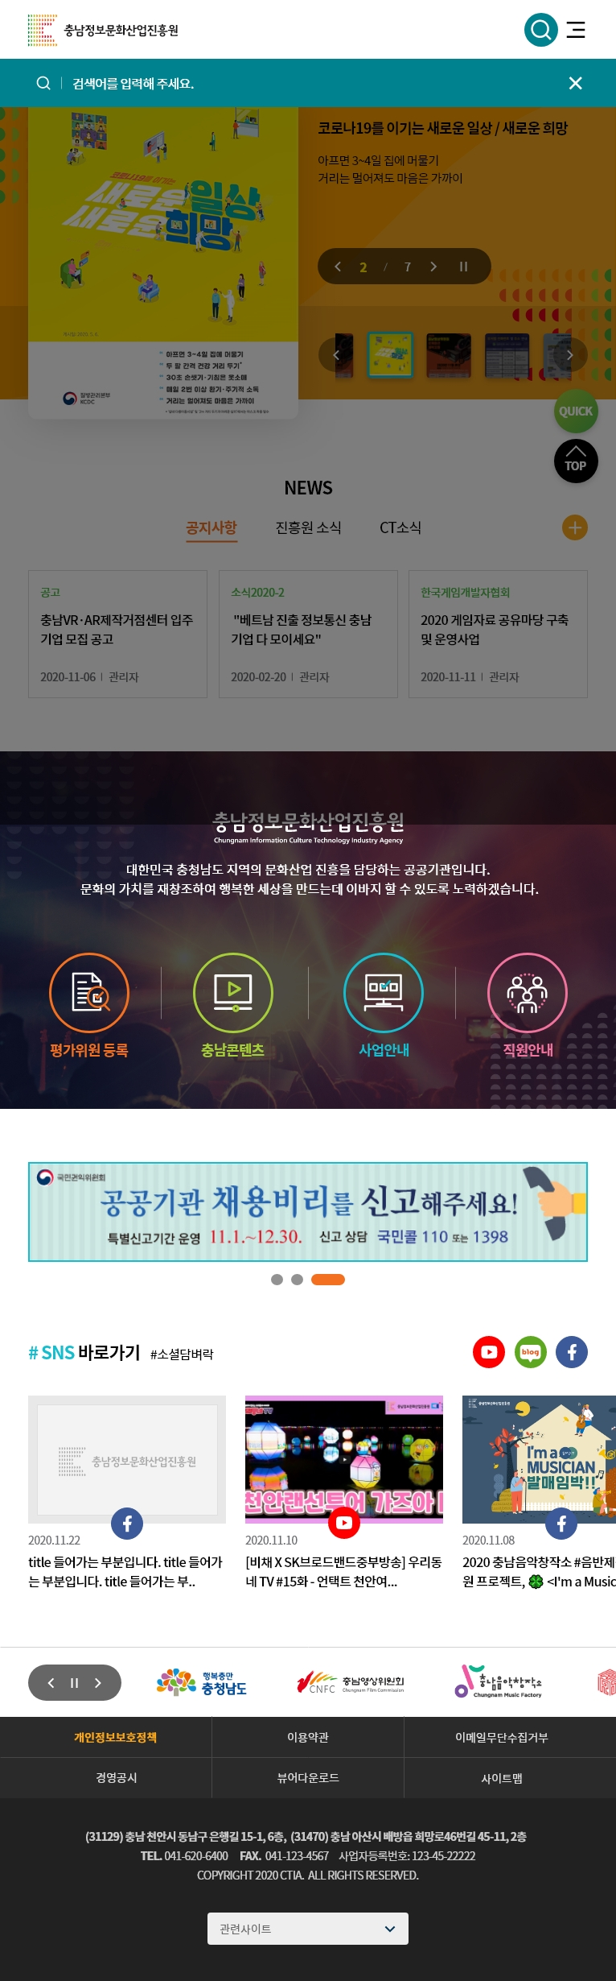
5
5. 퀵버튼 탭할경우
3개의 아이콘
아래에서 -> 위로 펼쳐짐

